Slide 1


講座No.20
第13章 前置詞・接続詞
前置詞・接続詞

Slide 2
P.104 基本文法の整理
・時を表す前置詞には、〈at ＋時刻〉、〈on ＋曜日／日付〉などがある。
・場所を表す前置詞には、〈in ＋場所〉、〈at ＋場所〉、
〈on ＋場所〉などがある。
・接続詞は、語と語、句と句、文と文をつなぐ働きをする。

Slide 3
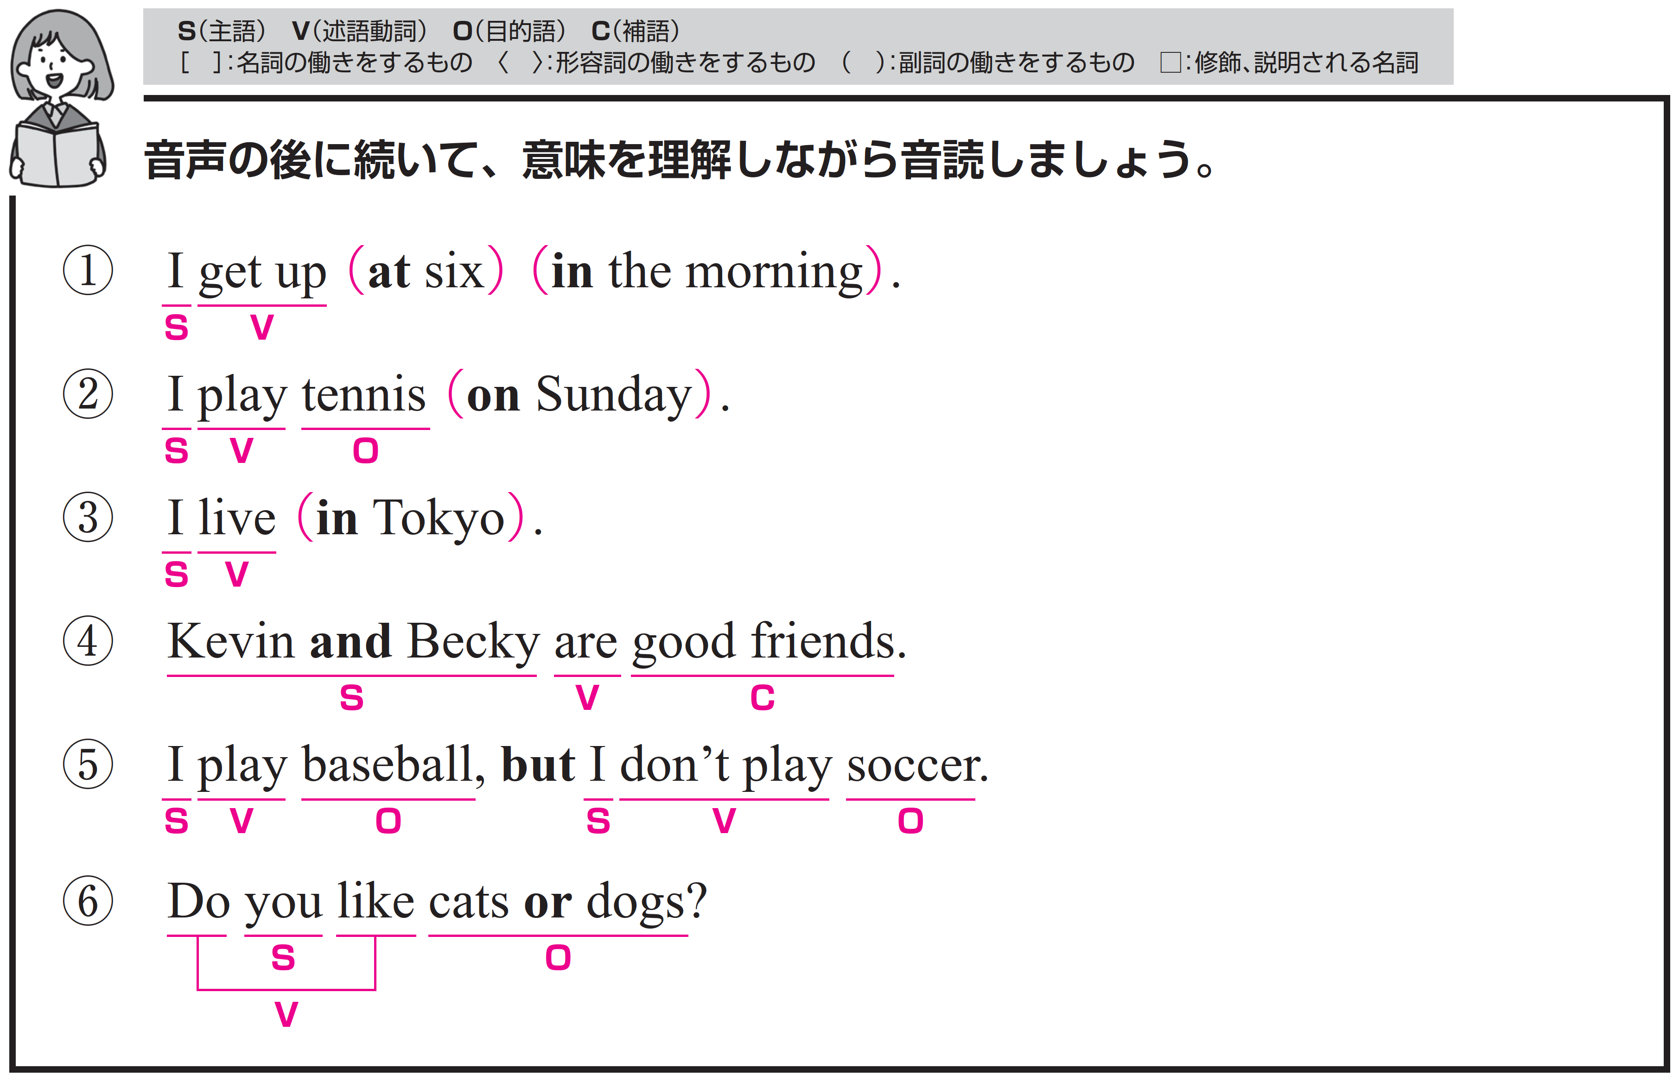
それぞれ、音声が４回ずつ流れます。音声のあとに、ポーズがありますので、すべて英語でリピートしてください。

Slide 4
構造を確認しましょう。

Slide 5
私は午前６時に起きます。
〇 I がS（主語）、 get up がV（動詞）です。
〇 at six は修飾語で副詞のはたらきです。
「6時に」という意味をもち、get upを修飾し、
「いつ起きるか」を説明しています。
〇 in the morning は修飾語で副詞のはたらきです。
「午前」という意味をもち、get upを修飾し、
時間帯を説明しています。

Slide 6
Target Sentence
FLASH
CARD
PRACTICE！

Slide 7
私は 起きます /
６時に / 午前 /
I get up / at six /
in the morning. /

Slide 8
I [g--] [u-] / [a-] six /
[i-] the morning. /

Slide 9
私は 起きます /
６時に / 午前 /

Slide 10
私の兄は 起きます /
６時に / 午前 /
My brother gets up /
at six / in the morning. /

Slide 11
My brother [g---] [u-] /
[a-] six / [i-] [t--] [m------]. /

Slide 12
私の兄は 起きます /
６時に / 午前 /

Slide 13
私は します / 宿題を /
６時に / 夕方 /
I do / my homework /
at six / in the evening. /

Slide 14
I [d-] / my homework /
[a-] [s--] / [i-] the evening. /

Slide 15
私は します / 宿題を /
６時に / 夕方 /

Slide 16
私は日曜日にテニスをします。
〇 I がS（主語）、play がV（動詞）、tennis がO（目的語）です。
〇 on Sunday は修飾語で副詞のはたらきです。
「日曜日に」という意味をもち、動詞 play を修飾し、
「いつテニスをするか」を説明しています。

Slide 17
Target Sentence
FLASH
CARD
PRACTICE！

Slide 18
私は します / テニスを /
日曜日に /
I play / tennis / on Sunday. /

Slide 19
I [p---] / tennis /
[o-] Sunday. /

Slide 20
私は します / テニスを /
日曜日に /

Slide 21
私は します /
バレーボールを / 火曜日に /
I play / volleyball /
on Tuesday. /

Slide 22
I [p---] / volleyball /
[o-] Tuesday. /

Slide 23
私は します /
バレーボールを / 火曜日に /

Slide 24
私は 見ます / 映画を /
４月１日に /
I watch / a movie /
on April 1st. /

Slide 25
I [w----] / a movie /
[o-] April 1st. /

Slide 26
私は 見ます / 映画を /
４月１日に /

Slide 27
私は東京に住んでいます。
〇 I がS（主語）、live がV（動詞）です。
〇 in Tokyo は修飾語で副詞のはたらきです。
動詞 live を修飾しています。

Slide 28
Target Sentence
FLASH
CARD
PRACTICE！

Slide 29
私は 住んでいます / 東京に /
I live / in Tokyo. /

Slide 30
I [l---] / [i-] Tokyo. /

Slide 31
私は 住んでいます / 東京に /

Slide 32
私たちは 住んでいます /
日本に /
We live / in Japan. /

Slide 33
[W-] [l---] / [i-] Japan. /

Slide 34
私たちは 住んでいます /
日本に /

Slide 35
私の祖母は 住んでいます /
大阪に /
My grandmother
lives / in Osaka. /

Slide 36
[M-] grandmother
[l----] / [i-] Osaka. /

Slide 37
私の祖母は 住んでいます /
大阪に /

Slide 38
ケビンとベッキーはよい友達です。
〇 Kevin and Becky がS（主語）、are がV（動詞）、
good friends がC（補語）です。
〇 Kevin and Becky = good friends の関係です。
〇 and によって、2つの名詞（Kevin と Becky）が並列に
接続されています。

Slide 39
Target Sentence
FLASH
CARD
PRACTICE！

Slide 40
ケビンとベッキーは /
よい友達 です /
Kevin and Becky are / good friends. /

Slide 41
Kevin [a--] Becky [a--] / good friends. /

Slide 42
ケビンとベッキーは /
よい友達 です /

Slide 43
あなたと私は /
よい友達 です /
You and I are /
good friends. /

Slide 44
[Y--] [a--] I [a--] / [g---] friends. /

Slide 45
あなたと私は /
よい友達 です /

Slide 46
彼らは / トムとアンディ です /
They are / Tom and Andy. /

Slide 47
[T---] [a--] /
Tom [a--] Andy. /

Slide 48
彼らは / トムとアンディ です /

Slide 49
私は野球はしますが、サッカーはしません。
① I play baseball,
〇 I がS（主語）、play がV（動詞）、baseball がO（目的語）です。
② but I don’t play soccer.
〇 I がS（主語）、don’t play がV（動詞）、
soccer がO（目的語）です。
〇 接続詞 but でつながれた2つの文は、対等に逆の意味で
結ばれています。

Slide 50
Target Sentence
FLASH
CARD
PRACTICE！

Slide 51
私は します / 野球を / しかし 私は しません / サッカーを /
I play / baseball, /
but I don’t play / soccer. /

Slide 52
I [p---] / baseball, / [b--]
I [d----] [p---] / soccer. /

Slide 53
私は します / 野球を / しかし 私は しません / サッカーを /

Slide 54
私は 勉強します / 英語を /
しかし 私は 勉強しません /
フランス語を /
I study / English, /
but I don’t study / French. /

Slide 55
I [s----] / English, / [b--]
I [d----] [s----] / French. /

Slide 56
私は 勉強します / 英語を /
しかし 私は 勉強しません /
フランス語を /

Slide 57
トムは 勉強します / 英語を /
しかし 彼は 勉強しません /
フランス語を /
Tom studies / English, / but
he doesn’t study / French. /

Slide 58
Tom [s------] / English, /
[b--] [h-] [d------] [s----] / French. /

Slide 59
トムは 勉強します / 英語を /
しかし 彼は 勉強しません /
フランス語を /

Slide 60
あなたはネコが好きですか、それともイヌが好きですか。
〇 you がS（主語）、（Do ～） like がV（動詞）、
cats or dogs がO（目的語）です。
〇 Do は助動詞で、主語の前に置くことで
疑問文を形成します。
〇 or によって、2つの名詞（cats と dogs）が並列に
接続されています。

Slide 61
Target Sentence
FLASH
CARD
PRACTICE！

Slide 62
あなたは 好きですか / ネコ それとも イヌが /
Do you like / cats or dogs? /

Slide 63
[D-] [y--] [l---] /
cats [o-] dogs? /

Slide 64
あなたは 好きですか / ネコ それとも イヌが /

Slide 65
あなたは 好きですか / 数学 それとも 理科が /
Do you like /
math or science? /

Slide 66
[D-] [y--] [l---] /
math [o-] science? /

Slide 67
あなたは 好きですか / 数学 それとも 理科が /

Slide 68
ユミは 食べましたか /
アイスクリーム それとも クッキーを /
Did Yumi eat /
ice cream or cookies? /

Slide 69
[D--] Yumi [e--] /
ice cream [o-] cookies? /

Slide 70
ユミは 食べましたか /
アイスクリーム それとも クッキーを /

Slide 71
Vocabulary
FLASH
CARD
PRACTICE！

Slide 72
Ready？
スライドを見ながらリピートしましょう

Slide 73
朝
［m------］

Slide 74
morning

Slide 75
朝

Slide 76
(曜日)
…に
［o-］

Slide 77
on

Slide 78
(曜日)
…に

Slide 79
日曜日
［S-----］

Slide 80
Sunday

Slide 81
日曜日

Slide 82
しかし
［b--］

Slide 83
but

Slide 84
しかし

Slide 85
…かまたは～
［o-］

Slide 86
or

Slide 87
…かまたは～

Slide 88
確認テスト
英語にしなさい

Slide 89
確認テスト①
朝
［morning］

Slide 90
確認テスト②
(曜日)
…に
［on］

Slide 91
確認テスト③
日曜日
［Sunday］

Slide 92
確認テスト④
しかし
［but］

Slide 93
確認テスト⑤
…かまたは～
［or］

Slide 94

P.105 トレーニング
（いつ）～します

Slide 95
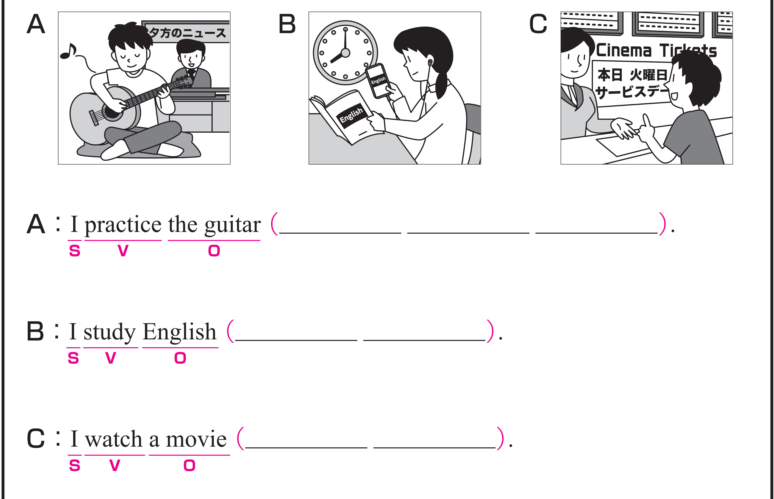
A から C のイラストに合う英文になるように、空欄にあてはまる
英語を書いてください。

Slide 96
次は、音声を聞いて、確認してください。
in the evening
at eight
on Tuesday

Slide 97
完成した英文を、声に出して音読しておきましょう。
in the evening
at eight
on Tuesday

Slide 98
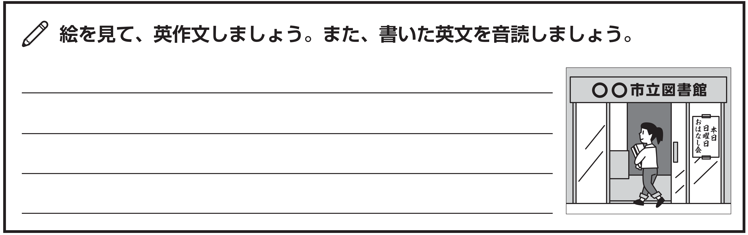
練習したターゲットセンテンスを使って、英作文しましょう。
I go to the library on Sunday.

Slide 99
P.106～110 英語の文章を読もう
学習した文法をふくむ英語の文章を読みましょう。

Slide 100
STEP １ Scanning
情報を検索しながら聞く！

Slide 101



STEP１の日本語と、放送される英文の
内容が合っているか聞き取りましょう。
標準
倍速
「イギリスではエイプリルフールには、
午後にうそをつきます」

Slide 102
英文がどれくらい理解できたかチェックしましょう。

Slide 103
Vocabulary
FLASH
CARD
PRACTICE！

Slide 104
Ready？
スライドを見ながらリピートしましょう

Slide 105
エイプリル・フール
[A----] [F----] [D--]

Slide 106
April Fools’ Day

Slide 107
エイプリル・フール

Slide 108
…のあちこちに
［a-----］

Slide 109
around

Slide 110
…のあちこちに

Slide 111
うそ
［l--］

Slide 112
lie

Slide 113
うそ

Slide 114
うそをつく
[t---] a [l--]

Slide 115
tell a lie

Slide 116
うそをつく

Slide 117
マナー
［m-----］

Slide 118
manner

Slide 119
マナー

Slide 120
おもしろい
［f----］

Slide 121
funny

Slide 122
おもしろい

Slide 123
無害
［h-------］

Slide 124
harmless

Slide 125
無害

Slide 126
真実
［t----］

Slide 127
truth

Slide 128
真実

Slide 129
例えば
[f--] [e------]

Slide 130
for example

Slide 131
例えば

Slide 132
最後に
［f------］

Slide 133
finally

Slide 134
最後に

Slide 135
確認テスト
英語にしなさい

Slide 136
確認テスト①
エイプリル・フール
[April] [Fools’] [Day]

Slide 137
確認テスト②
…のあちこちに
［around］

Slide 138
確認テスト③
うそ
［lie］

Slide 139
確認テスト④
うそをつく
[tell] a [lie]

Slide 140
確認テスト⑤
マナー
［manner］

Slide 141
確認テスト⑥
おもしろい
［funny］

Slide 142
確認テスト⑦
無害
［harmless］

Slide 143
確認テスト⑧
真実
［truth］

Slide 144
確認テスト⑨
例えば
[for] [example]

Slide 145
確認テスト⑩
最後に
［finally］

Slide 146
STEP ２ Slash Reading
意味のまとまりに分ける！

Slide 147
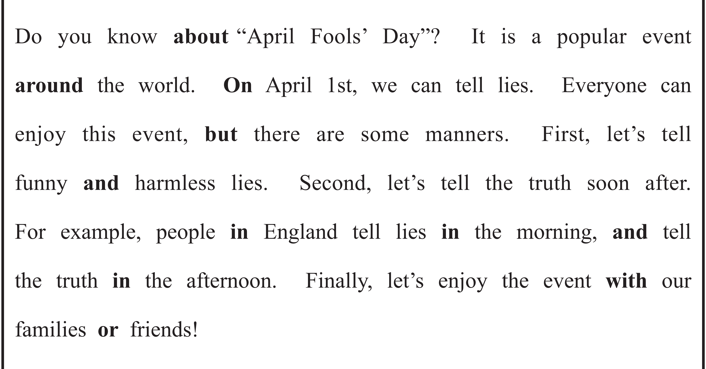
意味のまとまりごとに、短いポーズが入りますので、
スラッシュで区切って意味を考えながら音声を聞いてみましょう。

Slide 148
構造を確認しましょう。

Slide 149
あなたはエイプリル・フールについて知っていますか。
〇 you がS（主語）、know がV（動詞）です。
〇 do は助動詞で、主語の前に置くことで
疑問文を形成します。
〇 about “April Fools' Day” は修飾語で副詞のはたらきです。
「エイプリルフールについて」という意味をもち、
動詞 know を修飾し、「何について知っているか」を説明しています。

Slide 150
それは世界中で人気のあるイベントです。
〇 It がS（主語）、is がV（動詞）、
a popular event がC（補語）です。
〇 It = a popular event の関係です。
この It は April Fools' Day を指しています。
〇 around the world は修飾語で副詞のはたらきです。
「世界中で」という意味をもち、
動詞 is を修飾し、場所の情報を説明しています。

Slide 151
４月１日、私たちはうそをつくことができます。
〇 we がS（主語）、can tell がV（動詞）、
lies がO（目的語）です。
○ On April 1st は修飾語で副詞のはたらきです。
「4月1日に」という意味をもち、文全体を修飾しています。

Slide 152
みんながこのイベントを楽しめますが、いくつかマナーがあります。
① Everyone can enjoy this event,
〇 Everyone がS（主語）、 can enjoy がV（動詞）、
this event がO（目的語）です。
② but there are some manners.
〇 some manners がS（主語）、are がV（動詞）です。
〇 there は「～がある」という存在を表現するための
形式主語です。（意味上の主語ではない）
〇 接続詞 but でつながれた2つの文（「Everyone ～」 と「there ～ 」）は、
対等に逆の意味で結ばれています。

Slide 153
第一に、おもしろくて無害なうそをつきましょう。
① First,
〇 副詞です。
「最初に、まずは」という意味をもち、文全体を修飾し、
順序を表しています。
② let’s tell funny and harmless lies.
〇 let’s tell がV（動詞）、funny and harmless lies がO（目的語）です。
〇 let’s は Let us の短縮形です。
「～しましょう」という意味をもち、提案や勧誘の命令文になります。
〇 and によって、2つの形容詞（funny と harmless）が並列に接続され
lies を修飾しています。

Slide 154
第二に、すぐに真実を伝えましょう。
① Second,
〇 副詞です。
「第二に」という意味をもち、文全体を修飾し、
順序を表しています。
② let’s tell the truth soon after.
〇 let’s tell がV（動詞）、the truth がO（目的語）です。
〇 let’s は Let us の短縮形です。
「～しましょう」という意味をもち、提案や勧誘の命令文になります。
〇 soon after は修飾語で副詞のはたらきです。
「すぐあとで」という意味をもち、
動詞 tell を修飾し、「いつ伝えるか」を説明しています。

Slide 155
例えば、イギリスの人々は午前にうそをつき、午後に真実を伝えます。
① For example,
〇 修飾語で副詞のはたらきです。
「たとえば」という意味をもち、文全体の時を表しています。
② people in England tell lies in the morning,
〇 people がS（主語）、tell がV（動詞）、lies がO（目的語）です。
〇 in England は修飾語で形容詞のはたらきです。
people を説明しています。
〇 in the morning は修飾語で副詞のはたらきです。
「午前に」という意味をもち、
動詞 tell を修飾し、「いつうそをつくか」を説明しています。

Slide 156
例えば、イギリスの人々は午前にうそをつき、午後に真実を伝えます。
③ and tell the truth in the afternoon.
〇 tell がV（動詞）、 the truth がO（目的語）です。
〇 接続詞 and によって、2つの動詞（tell と tell）が
同じ主語 people にかかっています。
〇 in the afternoon は修飾語で副詞のはたらきです。
「午後に」という意味をもち、
動詞 tell を修飾し、「いつ真実を言うか」を説明しています。

Slide 157
最後に、家族や友達とそのイベントを楽しみましょう！
① Finally,
〇 副詞です。
「最後に」という意味をもち、文全体を修飾しています。
② let’s enjoy the event with our families or friends.
〇 let’s enjoy がV（動詞）、the event がO（目的語）です。
〇 let’s は Let us の短縮形です。
「～しましょう」という意味をもち、提案や勧誘の命令文になります。
〇 with our families or friends は修飾語で副詞のはたらきです。
「家族や友達と一緒に」という意味をもち、
動詞 enjoy を修飾し、「誰と楽しむか」を説明しています。

Slide 158
語順を意識しながら
音声を聞いてみましょう。

Slide 160
STEP ３ Repeating
ネイティブスピーカーに続いて音読する！

Slide 161
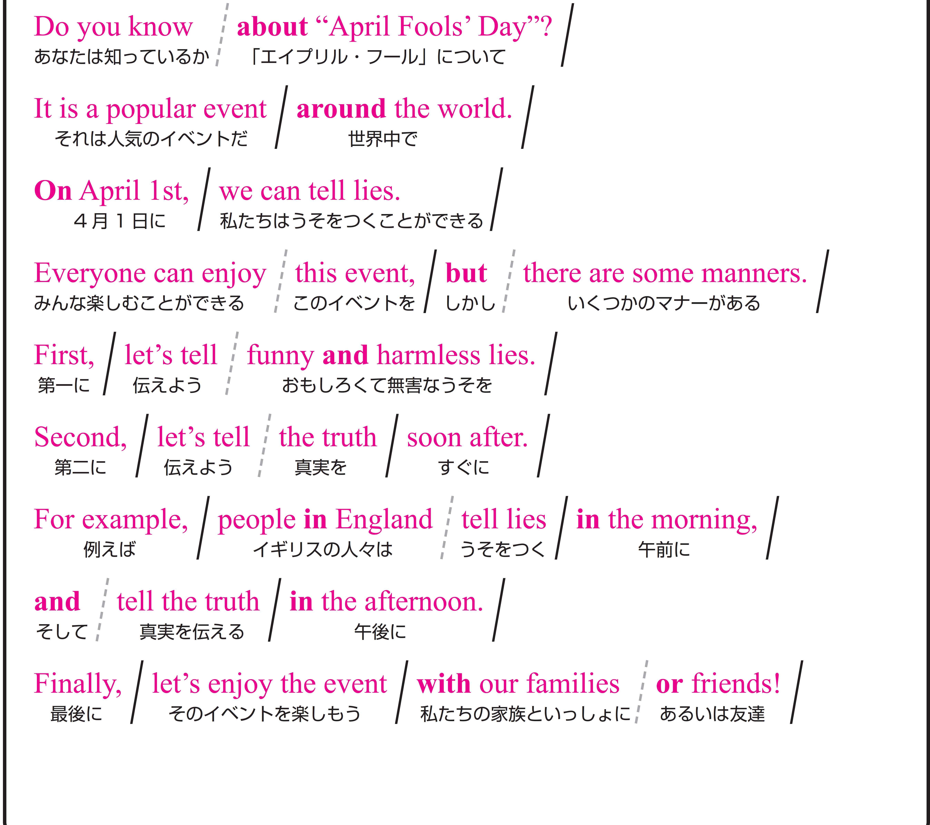
STEP４の本文を見ながら、音声の後に続いて、リピートしてみましょう。

Slide 162
STEP ４ Sight Translation①
英語の語順通りに音読する！

Slide 163

自主練
１分間
スラッシュごとに、英語→日本語
声に出して覚えましょう

Slide 164
Don’t be quiet !

Slide 165
Ready？

Slide 166

Work in Pairs！
Work in Pairs！

Slide 167
Stand up!

Slide 168
スラッシュごとに英語と日本語を交互に音読してください。
終わったら役割を交代してください。
Aさん：英語
テキストを見てOK。ただし、パートナーへのアイコンタクト＆スマイルを忘れずにすること。
Bさん：日本語
テキストを見てOK。ただし、パートナーへのアイコンタクト＆スマイルを忘れずにすること。

Slide 169
Ready？
4分間

Slide 170
STEP ５ Sight Translation②
英語の語順通りに音読する

Slide 171
Stand up!

Slide 172
スラッシュごとに英語を音読し、日本語に訳してください。
終わったら役割を交代してください。
Aさん：英語
テキストを見てOK。
パートナーに伝わるように一生懸命音読する。
Bさんは、あなたの声だけが頼りです！
Bさん：日本語
テキストは見ない！
不自然な日本語でいいのでクイックレスポンス。
反射神経＆集中力を高めろ！

Slide 173
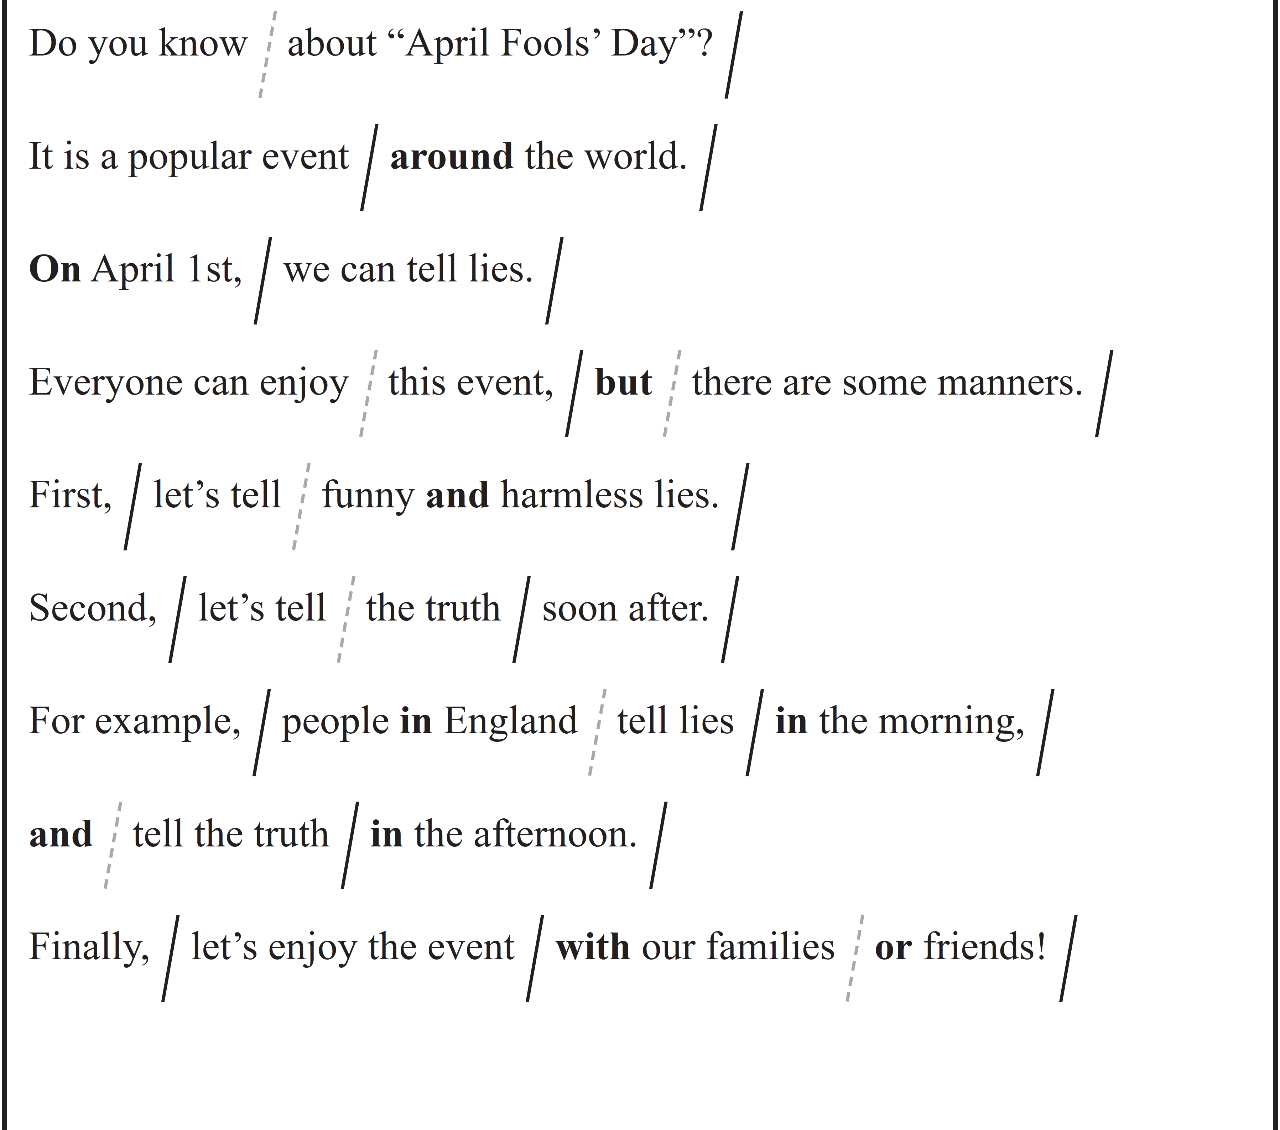
Ready？
4分間

Slide 174
STEP ６ Dictation
英語の音声を書き取る！

Slide 175
音声を聞いて、単語を書き取りましょう。
1回目 ： 書き取るためのポーズが入った音声
2回目 ： ナチュラルスピードの音声
ポーズあり
ポーズなし
around the world
On
but
and
in
in
and
in
let’s
enjoy
or friends

Slide 176
STEP ７ Shadowing
ネイティブスピーカーのすぐ後に音読する！

Slide 177



本文を見ないで、音声のすぐあとを追いかけるように、音読してください。
ポーズあり
ポーズなし
あなた
音声

Slide 178
STEP ８ Listening Check
学習の成果を確かめよう！

Slide 179

最初に聞いた音声が、どれくらい聞ける
ようになったか確認しておきましょう。
標準
倍速
STEP1
STEP8

Slide 180
That’s all
for today.

